Slide 1

Bài 20
TUẦN 29
TỪ CHÚ BỒ CÂU ĐẾN IN-TƠ-NÉT
TIẾT 6. ĐỌC MỞ RỘNG

Slide 2


Yêu cầu cần đạt
- Tìm đọc sách, báo hoặc bản hướng dẫn sử dụng một đồ dùng trong gia đình (ti vi, máy tính, điện thoại, …)
- Nói được một số thông tin cần thiết của đồ dùng.

Slide 3
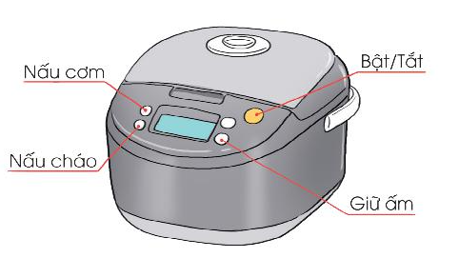

1. Tìm đọc sách, báo hoặc bản hướng dẫn sử dụng một đồ dùng trong gia đình (ti vi, máy tính, điện thoại, …).

Slide 4
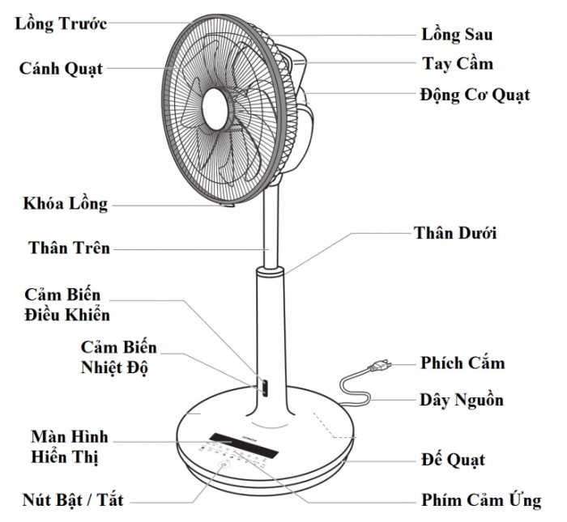

Slide 5
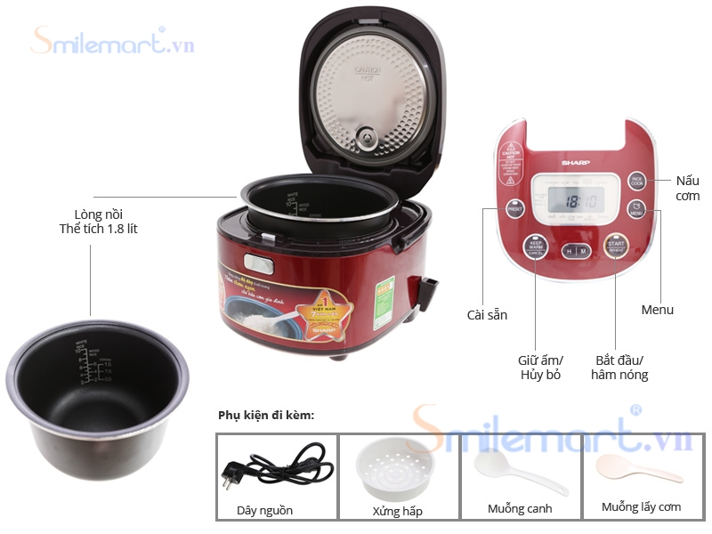

Slide 6
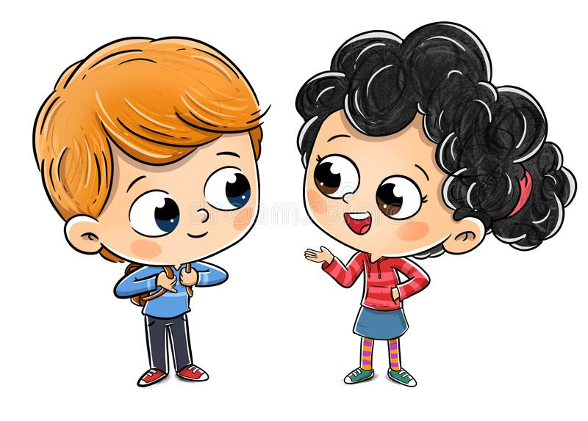
2.Trao đổi với các bạn một số điều em mới đọc được.

Slide 7

TẠM BIỆT CÁC EM!

